Slide 1
JSON
Java Object Notation

Slide 2
JSON
JSON - текстовый формат, полностью зависимый от языка реализации, но он использует соглашения, знакомые программистам C- подобных языков, таких как C, C++, C#, Java, JavaScript, Perl, Python и многих других. Эти свойства делают JSON идеальным языком обмена данными
• JSON - это не язык программирования.
• JSON - это не часть JavaScript.
• Парсеры JSON существуют также во многих других
языках программирования

Slide 3
Формат JSON
String, Number, Booleans, null
Object
Array
JSON – не поддерживает:
переменные
Функции
undefined

Slide 4
Сериализация
Сериализация – это процесс перевода какой-либо структуры данных в последовательность битов. В случае с сериализацией php, происходит преобразование сложной структуры хранения данных в простую текстовую строку.
Десериализация – это обратная операция, когда из одной строки, на выходе получаем сложную структуру.

Slide 5
Функции для сериализации
ceриализацию любой переменной PHP можно осуществить с помощью функции serialize ()
Для восстановления структуры данных из ее сериализованного представления в PHP предусмотрена функция unserialize()
<?php $a = array("field1" => "text", "field2" => "text", 0 => 3, 1 => "text4"); $b = serialize($a); ?>
a:4:{s:6:"field1";s:4:"text";s:6:"field2";s:4:"text";i:0;i:3;i:1;s:5:"text4";}

Slide 6
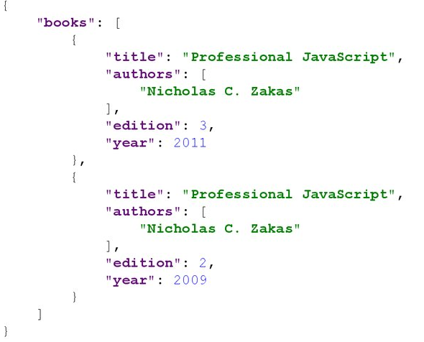
Пример

Slide 7
__sleep и __wakeup
Если вы хотите, чтобы перед тем, как объект преобразуется в строку, или перед тем, как объект образуется из строки, что-то происходило, то используйте магические методы __sleep и __wakeup
В методе __sleep вы обязаны вернуть массив, содержащий названия полей, которые должны быть включены в строку. Таким образом, вы можете исключить поля, которые вам не нужны в результирующей строке.

Slide 8
Зачем это нужно?
Сериализация - нужна для того, чтобы преобразовать обычный php объект в строку, которую сможет понять скрипт.

Slide 9
Регулярные выражения
Регуля́рные выраже́ния — формальный язык поиска и осуществления манипуляций с подстроками в тексте, основанный на использовании метасимволов
Паттерн или образец (pattern) — задает правило поиска, также иногда называют шаблоном, маской.
Метасимволы или спецсимволы — операции специального синтаксиса использующегося при составлении шаблонов. Это так называемые команды регулярного выражения.
Модификаторы — задают дополнительные условия поиска, такие как учет регистра и области поиска.

Slide 10
Возможности
найти все последовательности символов «кот» в любом контексте, как то: «кот», «котлета», «терракотовый»
найти отдельно стоящее слово «кот» и заменить его на «кошка»
найти слово «кот», которому предшествует слово «персидский» или «чеширский»
убрать из текста все предложения, в которых упоминается слово кот или кошка
проверка наличия искомого образца в заданном тексте
определение подстроки текста, которая сопоставляется образцу
определение групп символов, соответствующих отдельным частям образца

Slide 11

Composer
Что такое Composer? Это пакетный менеджер, набор ПО для установки, удаления, настройки, обновления различных компонентов ПО для языка PHP
Что делает Composer
Вы описываете в своем проекте только лишь те библиотеки, от которых непосредственно зависит ваш код проекта
Composer сам находит нужные версии библиотек для всего проекта, скачивает и устанавливает их в папку вашего проекта
В каких случая просто необходим Composer:
У вас есть проект, он зависит от других библиотек
Некоторые из этих библиотек также зависят и от других библиотек

Slide 12
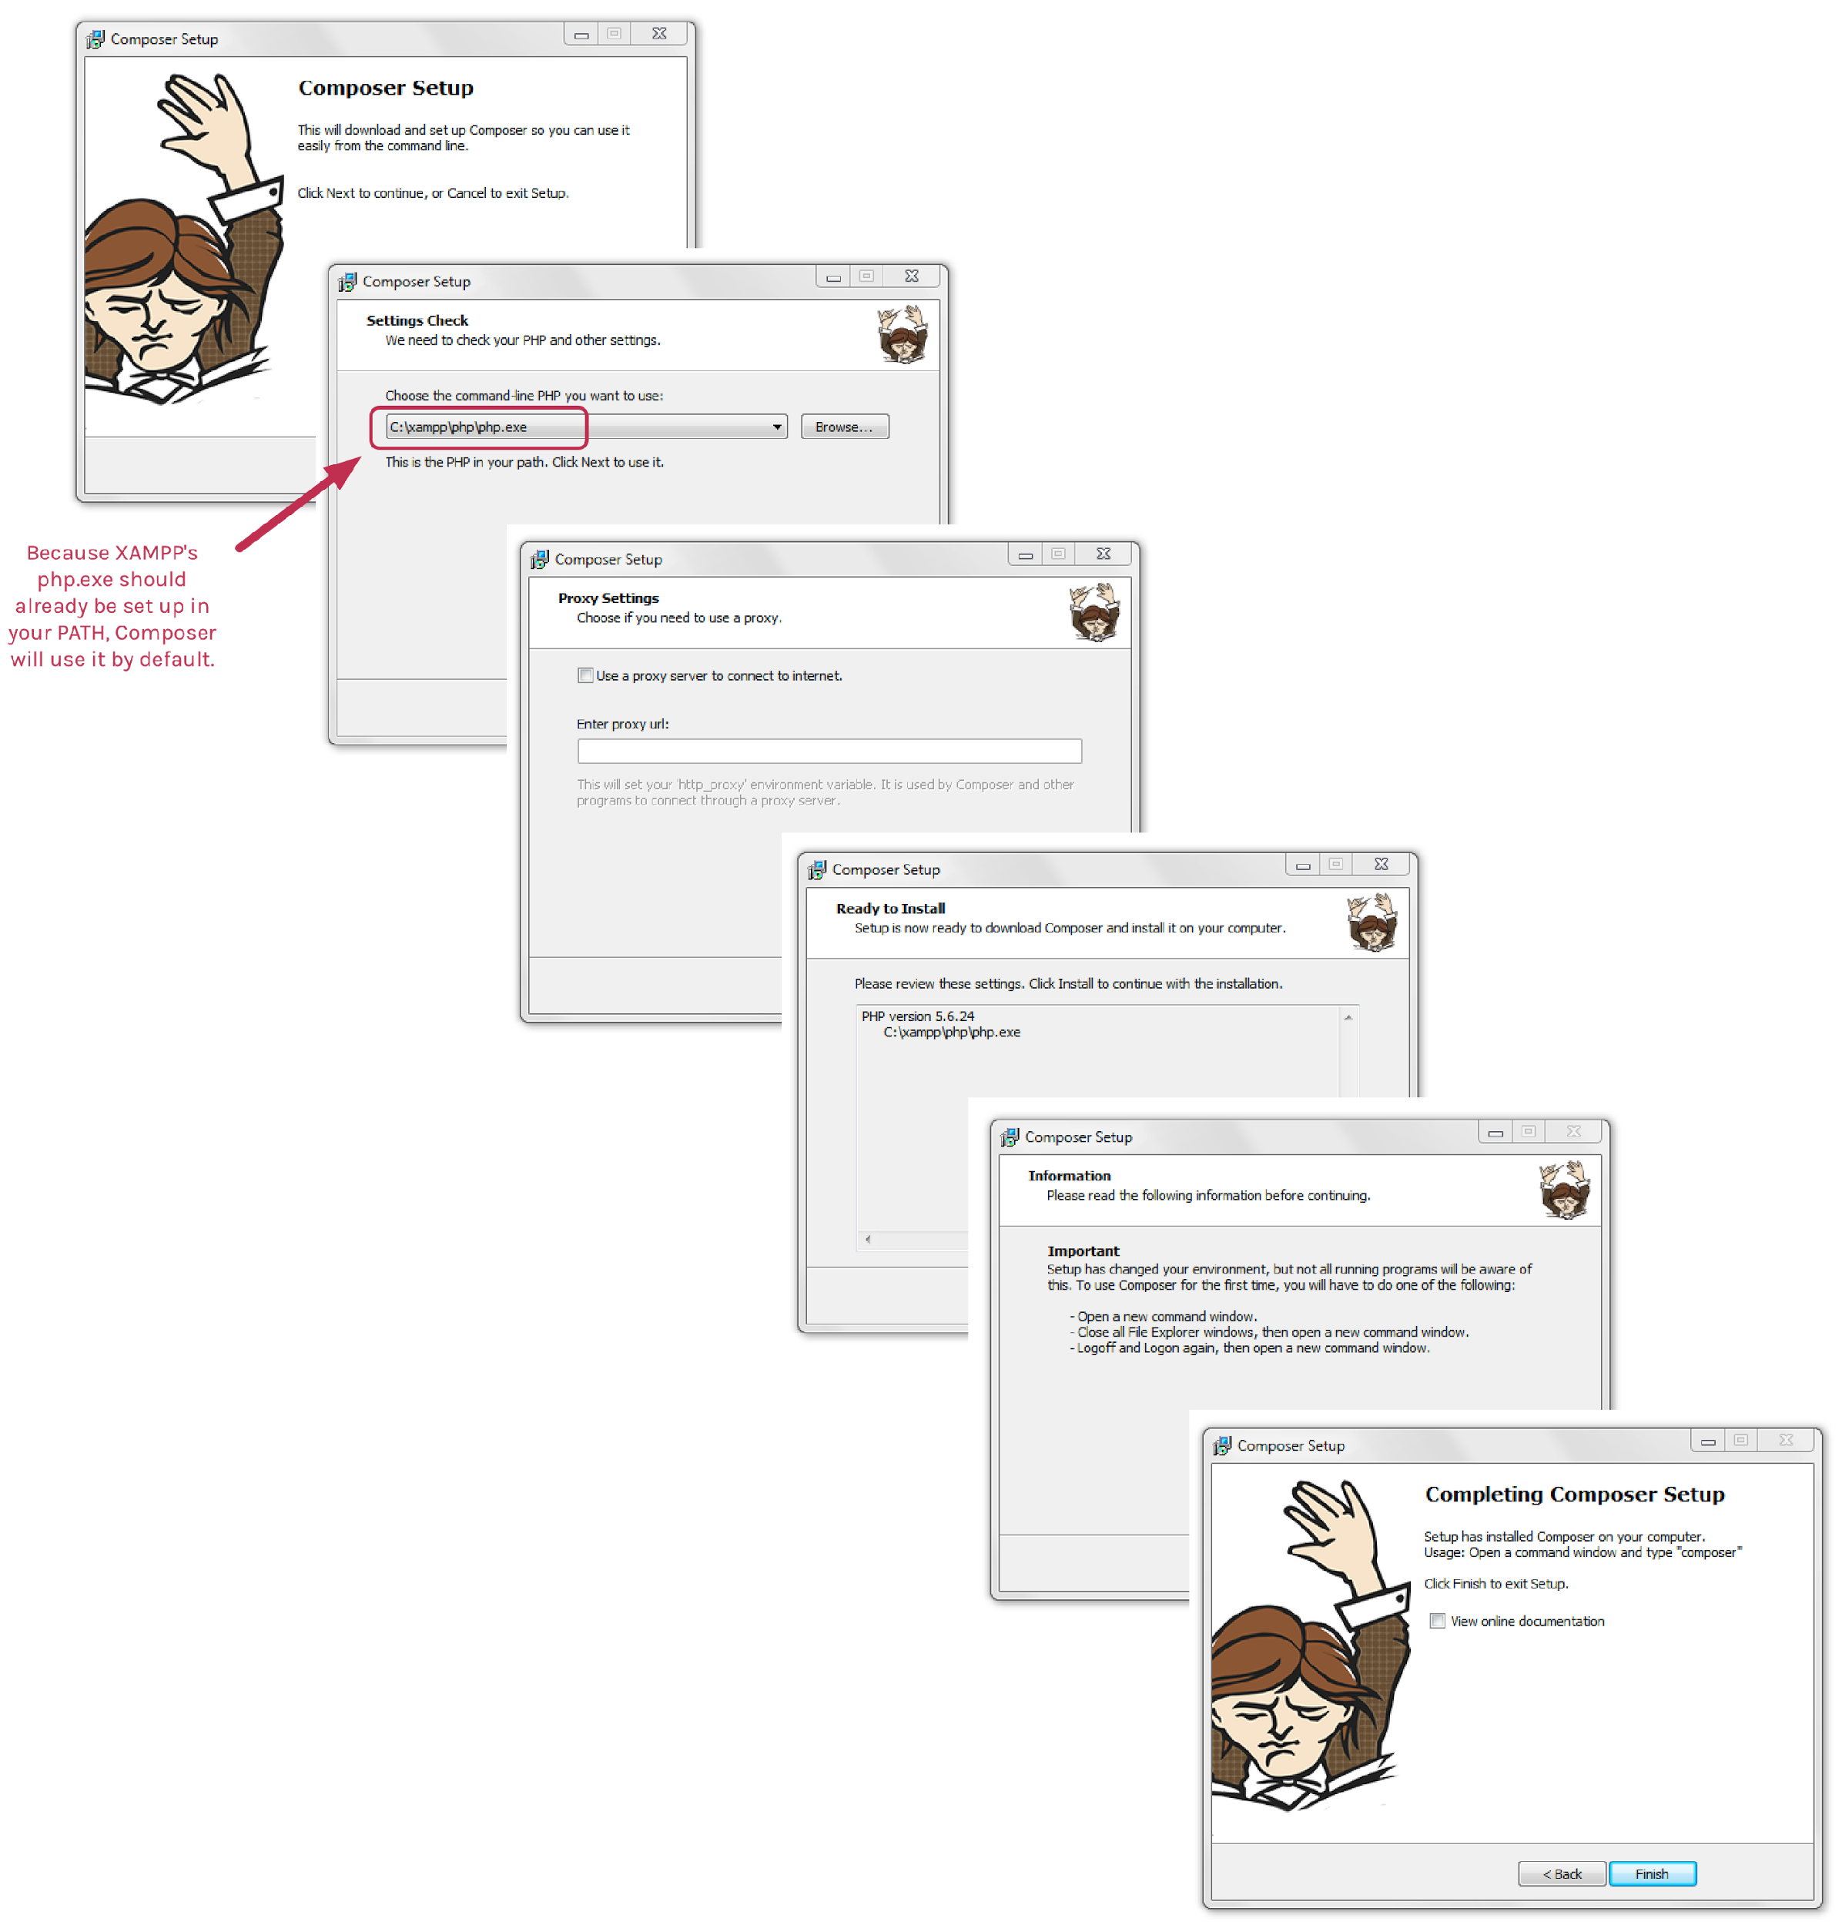
Установка

Slide 13
Composer files
composer.json
composer.lock

Slide 14
Install или Update
Команда composer install делает следующее:
Проверяет существует ли composer.lock
если нет, резолвит зависимости и создаёт его
если composer.lock существует, устанавливает версии, указанные в нём
Команда composer update:
Проверяет composer.json
Определяет последние версии на основе указанных в этом файле
Устанавливает последние версии
Обновляет composer.lock в соответствии с установленными

Slide 15
Выкладка (deploy)
Наличие файла composer.lock обеспечивает консистентность между кластерами серверов

Slide 16
Autoloading
Autoloading — отвечает за генерацию автозагрузчика описанных в подразделе классов и файлов
Раздел может включать один или несколько подразделов:
Psr-0
Classmap
files

Slide 17
Psr-0
Подраздел psr-0 отвечает за добавление в автозагрузчик пакетов, именование в которых удовлетворяет требованиям стандарта PSR-0.
Подраздел представляет собой объект, свойствами которого является имя пакета или поставщика, а значением свойств — директория, в которой находится директория пакета или директория поставщика с поддиректориями пакетов этого поставщика (см. PSR-0).

Slide 18
classmap
Подраздел classmap отвечает за описание файлов классов, именование которых не соответствует стандарту PSR-0.
Подраздел представляет собой массив файлов и директорий, на основе которых нужно сгенерировать маппинг.
Существует возможность описания отдельного файла класса и описания директории для последующего создания описания всех файлов классов, находящихся в директории (рекурсивно).

Slide 19
files
Подраздел files отвечает за описание файлов, которые нам необходимо подключать в самом начале выполнения приложения.
Подраздел представляет собой массив файлов, которые должны быть подключены
Пример:

Slide 20
Генерируем автозагрузчик
После того, как мы описали все необходимые нам пакеты и файлы, генерируем автозагрузчик:
php composer.phar install
$loader = require_once __DIR__.'/vendor/autoload.php';

Slide 21
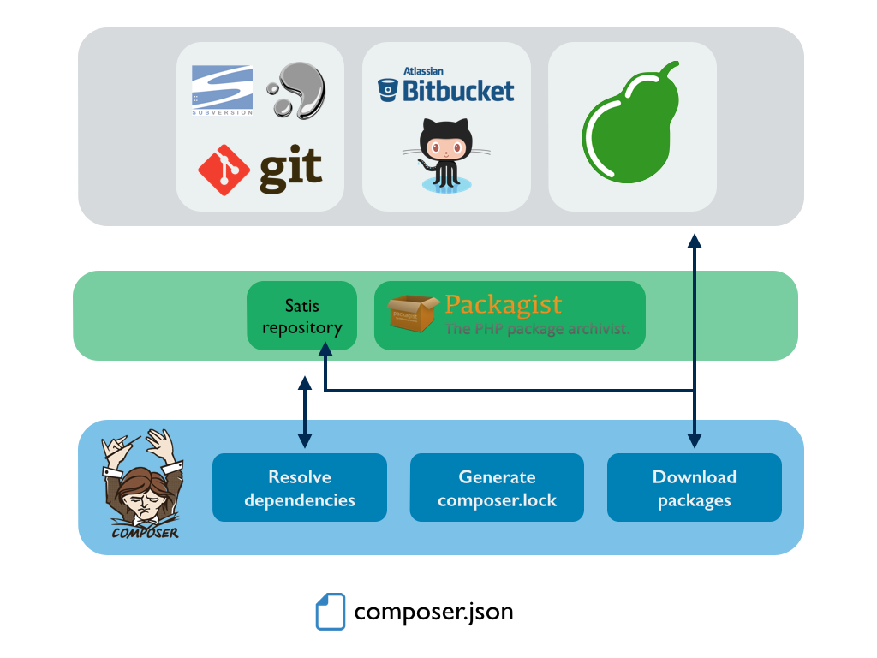
Packagist

Slide 22
Домашнее задание
1) Создать объект галереи, будет содержать перечень
картинок. Каждая картинка описана объектом: имя, путь
к картинке и дата добавления. Сериализовать объект
галереи в формат JSON такими способами (а результат
вывести в консоль):
▫ Сохранить всю информацию.
▫ Так, чтобы сохранить только имена картинок.
▫ Таким образом, что если картинка не имеет имени, это не
хранить ее вообще.
• Розпартисы сериализованные объекты и вывести их в
консоль таким образом, чтобы дата была объектом Date, а не
строкой.

Slide 23
Спасибо за внимание!

